Slide 1


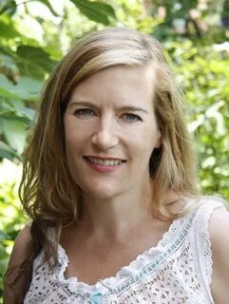
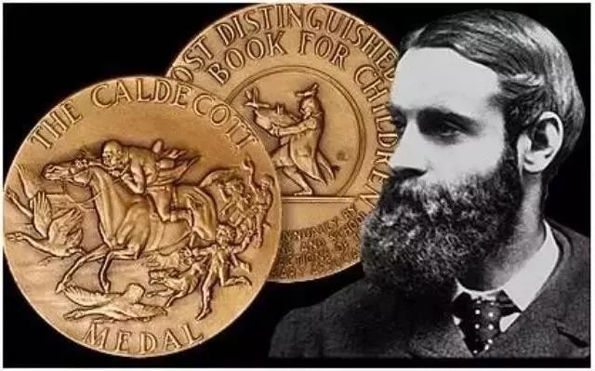
Софи Блэколл
медаль Калдекотта

Slide 2
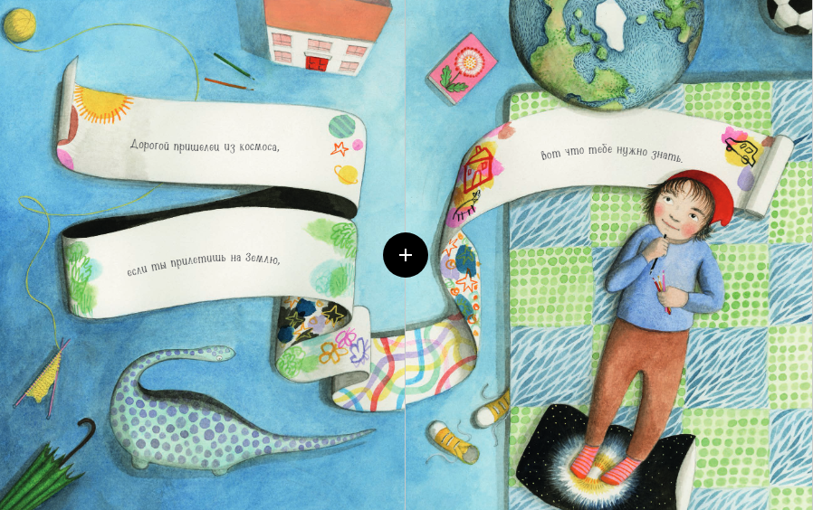

Slide 3





Slide 4

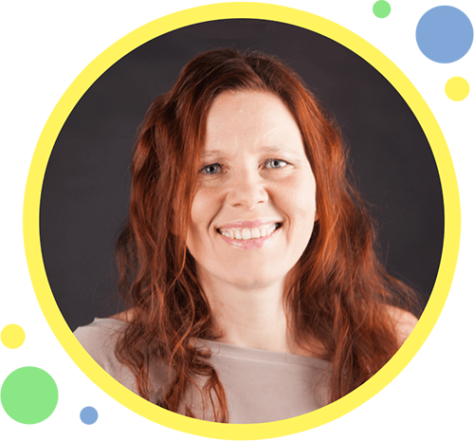
Елена Ульева

Slide 5


Slide 6



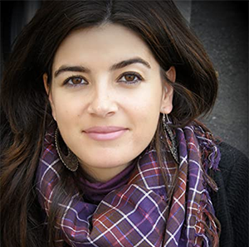
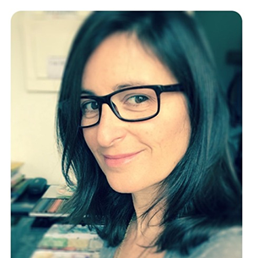
Сусанна Исерн — писатель, психолог и мама троих детей.
Росио Бонилья- иллюстратор

Slide 7
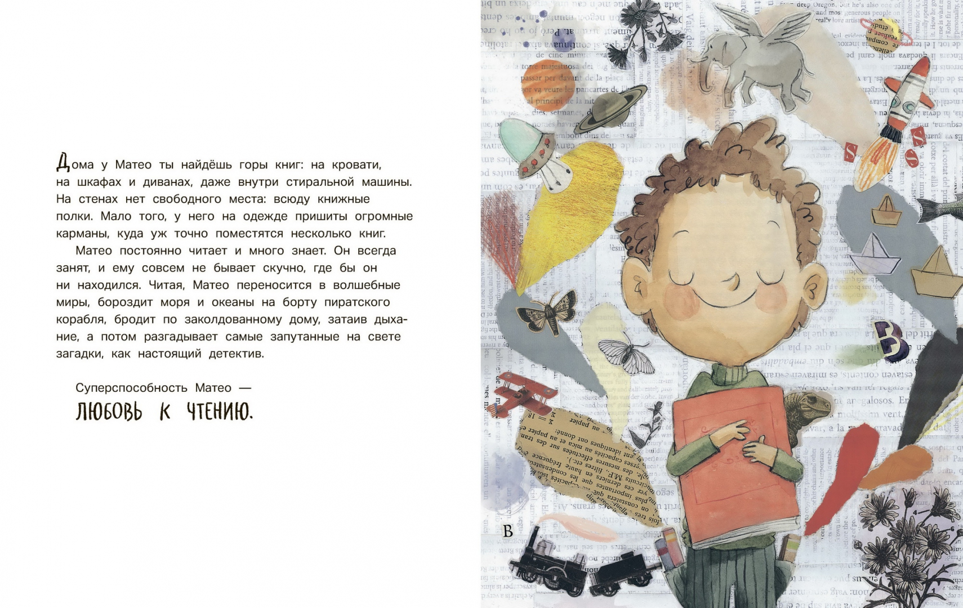

Slide 8


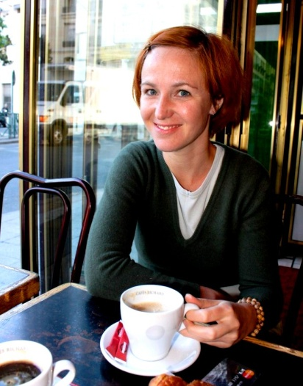
Екатерина Панфилова

Slide 9
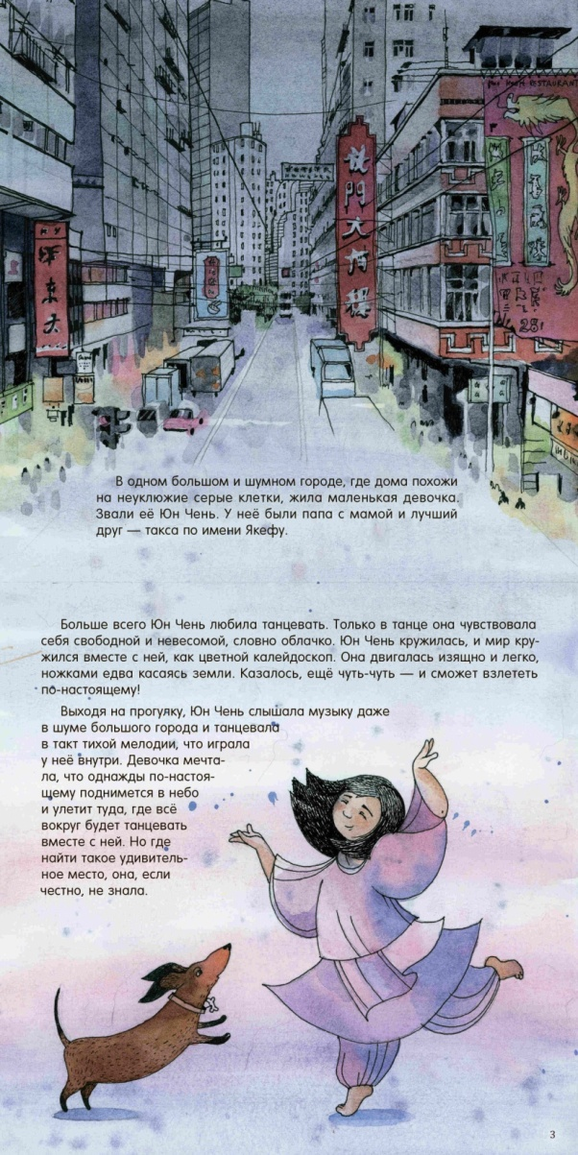

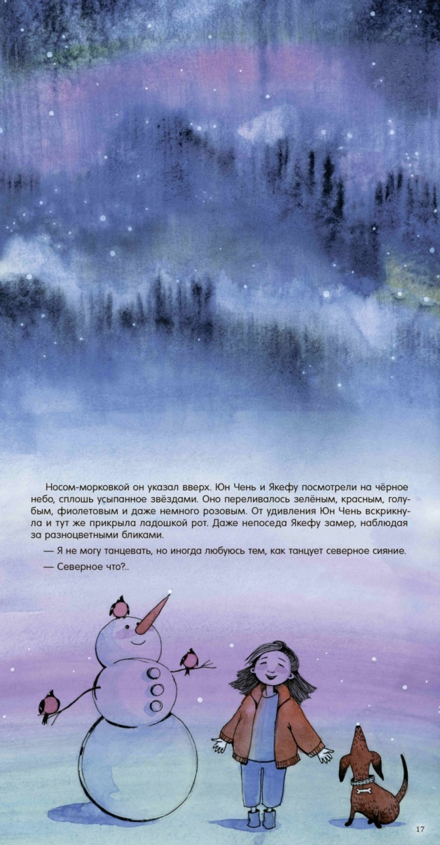

Slide 10


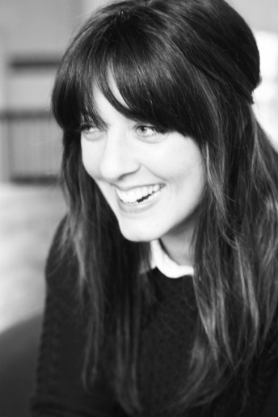
Кэти Хадсон

Slide 11


Slide 12


Slide 13


Slide 14


Slide 15





Slide 16





